Slide 1
07 | Индексы

Slide 2
Обзор
Структура памяти СУБД MS SQL Server.
«Зачем нужны индексы»?
Понятие и архитектура индекса.
Типы индексов.
Создание, модификация, изменение индексов.
Утилиты настройки, проверки, оптимизации индексов.

Slide 3
Структура памяти СУБД MS SQL Server.

Slide 4
Иерархия структур данных
База данных
Экстент
Страница
Строки

Slide 5
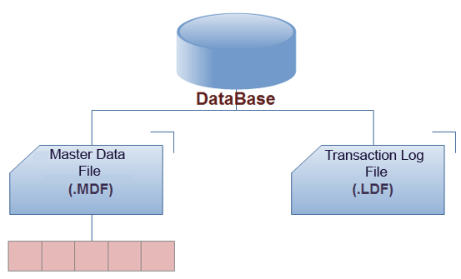
База данных
Самый высокий порядок иерархии
Состоит из физического файла базы данных (.MDF), а также файла журнала (.LDF).

Slide 6
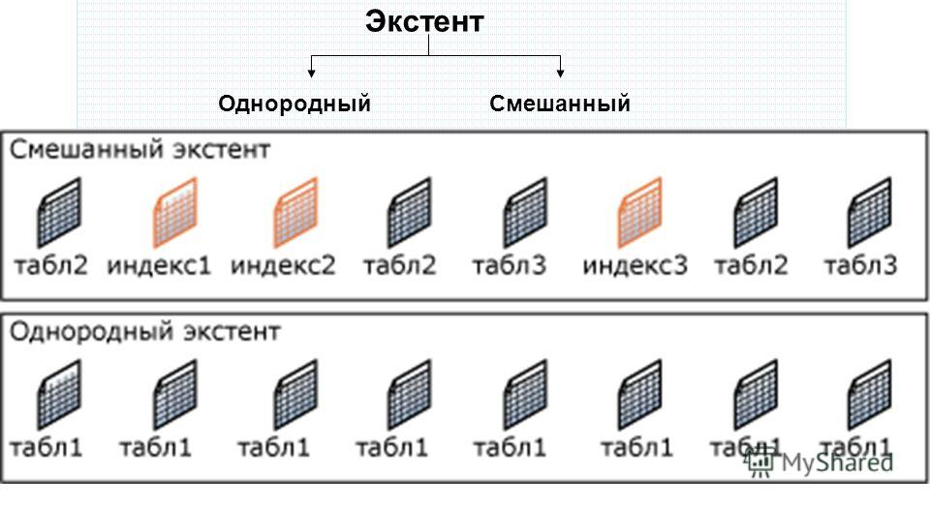
Экстент
Блок памяти, который используется Server-ом для размещения таблиц и индексов.
В том случае, если при заполнении экстента потребовалось записать дополнительные строки, сервер выделяет цельный экстент.
Преимущество такого подхода заключается в заблаговременном распределении памяти
Экстенты представляют собой единицу выделения памяти для таблиц и индексов.
Размер экстента составляет восемь последовательных страниц, или 64 кб.

Slide 7
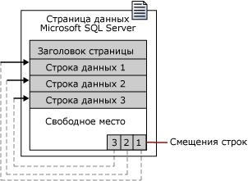
Страница
Блок памяти, который используется Server-ом для размещения объектов в каждом конкретном экстенте.
В SQL Server размер страницы составляет 8 КБ. Это значит, что в одном мегабайте базы данных SQL Server содержится 128 страниц.
Каждая страница начинается с 96-байтового заголовка, который используется для хранения системных данных о странице.
На странице размещаются строки таблиц и индексов.
Рисунок представляющий структуру страницы:
Страницы можно разделит на два типа:
Страницы данных – хранятся данные, представленные в таблицах.
Страницы индексов – хранятся данные различных уровней индекса.

Slide 8
Строки
Отдельный объект в базе данных, содержащий непосредственно информацию.
Строки данных заносятся на страницу последовательно, сразу же после заголовка.
Таблица смещения строк начинается в конце страницы; каждая таблица смещения строк содержит одну запись для каждой строки на странице.
Каждая запись регистрирует, насколько далеко от начала страницы находится первый байт строки.
Записи в таблице смещения строк находятся в обратном порядке относительно последовательности строк на странице.
Максимальный объем данных и служебного кода, содержащихся в одной строке на странице, составляет 8 060 байт (8 КБ).
Строки, как элементы структуры иерархии также иногда используются при разработке, например при блокировках.

Slide 9
«Зачем нужны индексы»?

Slide 10
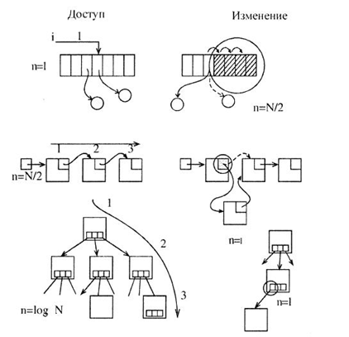
Известные структуры данных
Поиск
линейный поиск
бинарный поиск
Структуры данных
Массивы
Списки
Бинарные деревья

Slide 11

Понятие индекс
Индексы это один из способов эффективного поиск информации в базах данных, который основан на физической сортировке табличных данных или создании специальных структур для хранения информации о сортировке по отдельных полям таблицы.
Известные примеры индексов: в словарях и книгах.
В словарях поиск происходит по букве, а в книгах - по указателю.

Slide 12
Понятие и архитектура индекса

Slide 13
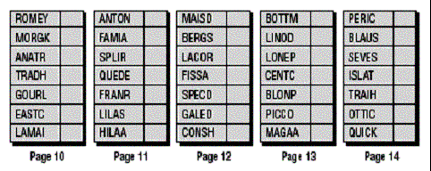
Куча данных
Сразу после создания, пока таблица не имеет индексов, таблица выглядит как куча (heap) данных.
Записи не имеют определенного порядка хранения.
Когда необходимо получить доступ к данным, SQL Server будет производить сканирование всей таблицы (table scan). SQL Server сканирует всю таблицу что бы найти искомые записи.
SQL Server не знает что в таблице существует только одна запись, удовлетворяющая условию, поэтому для выборки используется прямой перебор данных для поиска.
SELECT * FROM Customers WHERE CustomerID = 'ROMEY'

Slide 14
Индекс базы данных
Индекс – список указателей на физическое размещение строк, упорядоченный по значению определенного поля (или группы полей).
Используется для ускорения поиска.
Нужные строки отыскиваются по индексу, при этом просмотр остальных строк не выполняется.
Данные в таблице сохраняются не упорядочено, это происходит на физическом уровне.
Когда данные добавляются, они попадают в конец таблицы, но не всегда можно гарантировать упорядоченность данных, поскольку данные можно также удалять и при этом данная область будет отмечена как удаленная, что может привести к неупорядоченности.

Slide 15
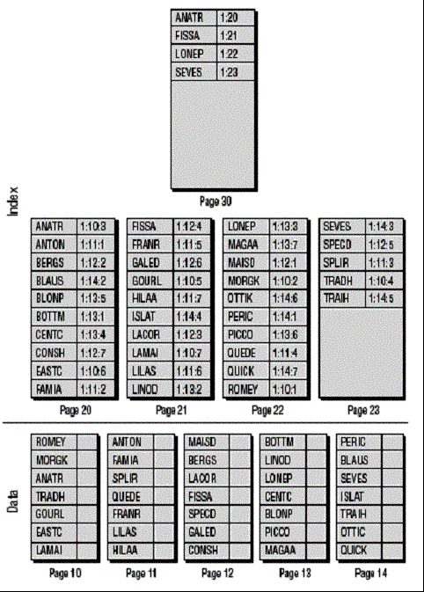
Способ хранения индексов
SQL Server индексы хранятся в виде B-деревьев (B-tree). “B” означает сбалансированное (не путать с бинарным).
Теперь если выполнить предыдущий запрос по поиску записи CustomerID = ‘ROMEY’, будут прочитаны только страницы 30, 22 и 10 в указанном порядке

Slide 16
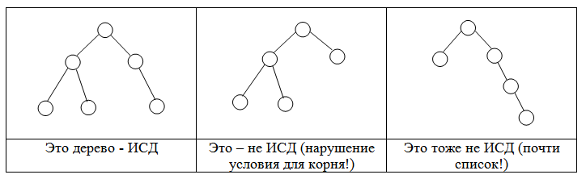
Сбалансированное дерево
Говорят, что бинарное дерево идеально сбалансировано, если для каждого его узла количество узлов в левом и правом поддеревьях различается не более чем на 1, т.е. примерно половина элементов расположена справа от узла, а другая половина - слева.

Slide 17
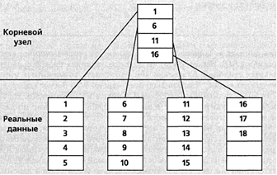
Одноуровневое дерево
Дерево индекса имеет корневой узел и только один. В этом узле размещаются указатели, ссылающиеся на страницы данных.
На страницах в строках располагаются значения, которые размещаются упорядочено.
Вместе со значениями также хранятся адреса других страниц для перехода.
Страницы, которые не имеют адресов на следующий уровень, называются листовыми.
Если же корень сразу ссылается на листья, можно говорить об одноуровневом дереве

Slide 18
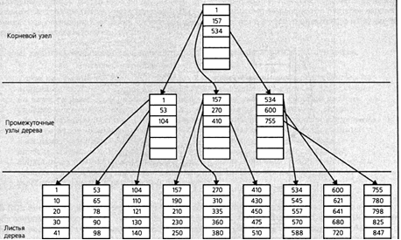
Многоуровневые деревья
Если же объем информации не может быть представлен одноуровневым деревом, тогда появляются промежуточные уровни, на которых находятся промежуточные узлы

Slide 19
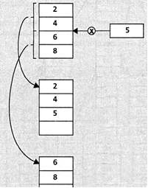
Процесс разбиения страницы
При вставке данных, если страница переполняется, она разделяется на 2, в каждую из них переносится половина записей из исходной страницы.
Разбиение на нижнем уровне требует записи нового значения на верхнем уровне, что также может вызвать разбиение.
Вывод: все операции изменения данных в поле, по которому выполнено индексировании, требуют затрат времени. Если на таблице задано несколько индексов, все они будут обновляться при изменении данных

Slide 20
Типы индексов

Slide 21
Типы индексов
SQL Server предлагает к использованию два типа индекса:
кластерный (clustered)
некластерный (nonclustered).
Некластерный, в свою очередь, разделяется еще на два подтипа
некластеризованный индекс на неупорядоченной таблице
некластеризованный индекс на кластерном индексе.

Slide 22
Кластерный индекс
Если на таблице задан кластерный индекс, информация в ней хранится в упорядоченном виде.
Отдельные строки идентифицируются при помощи кластерного ключа (cluster key) – столбца, определяющего кластерный ключ.
Если в данном столбце обнаруживаются не уникальные данные, то к ним будет добавлен соответствующий суффикс.
Такой подход гарантирует уникальность индекса.
Для таблицы может быть задан только 1 кластерный индекс.
На листовом уровне кластерного индекса находятся данные, т.е. информация на физическом уровне хранится упорядоченно.
При добавлении новой записи имеющиеся данные пересортировываются, чтобы сохранить физическую упорядоченность.
При необходимости добавить запись в заполненную страницу происходит разбиение страниц.

Slide 23
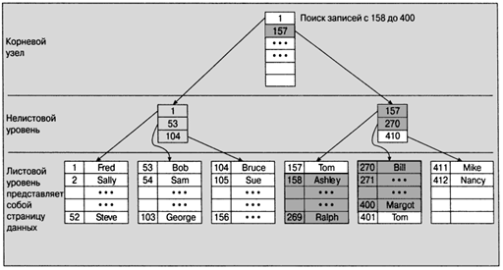
Графическое представление кластеризированного индекса

Slide 24
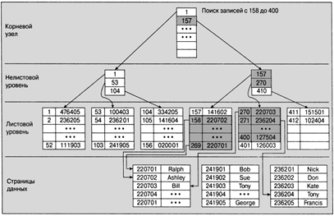
Некластеризованный индекс на неупорядоченной таблице
Каждая строка таблицы имеет уникальный идентификатор (RID), включающий: номер экстента, номер страницы, смещение строки.
Отличия заключаются в том, что в листовых узлах индекса хранятся значения RID, по которому можно перейти непосредственно к данным.

Slide 25
Сравнение типов индексов
Если, например, в выше рассматриваемом кластерном индексе произвести поиск диапазона элементов, то мы можем получить несколько последовательно идущих страниц.
Если же такую операцию произвести с некластеризованным индексом на неупорядоченной таблице, результат может оказаться не на последовательно расположенных страницах, что в свою очередь приведет к затратам производительности.
Также в таблице может быть несколько некластеризированных индексов

Slide 26
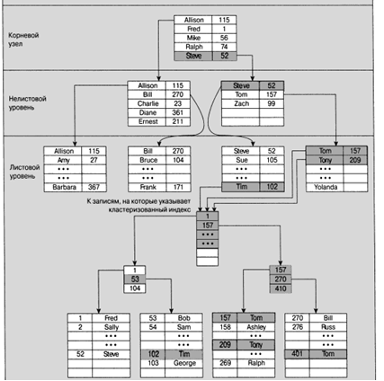
Некластеризованный индекс на кластерном индексе
Основное сходство данных индексов и некластеризованных на неупорядоченной таблице заключается в организации уровней дерева индекса, где промежуточные и листовые уровни отличаются.
Основные отличия заключаются в организации листового уровня и перехода от листового уровня к данным через кластерный индекс

Slide 27
Создание, модификация, изменение индексов

Slide 28
Создание индекса
Для создания индексов можно использовать два основных способа:
явный (создание индекса с помощью оператора CREATE INDEX);
неявный (создание индекса в результате установки в таблице некоторого ограничения).
Простейшая форма команды CREATE INDEX (создание индекса) имеет следующий вид:
Например, команда для создания индекса в столбце au_id таблицы authors имеет следующий вид:
CREATE INDEX название_индекса
ON название_таблицы (название_столбца)
CREATE INDEX au_id_ind
ON authors (au_id)

Slide 29
Сreate index
Полный синтаксис команды создания индексов create index имеет следующий вид:
object – таблица или представление
ASC | DESC – порядок сортировки, можно не указываться для индекса, основанного на 1 столбце. В этом случае скорость работы не зависит от порядка сортировки. Можно использовать, если используется несколько столбцов с противоположным направлением сортировки.
INCLUDE – значения этих столбцов сохраняются на листовом уровне. Имеет смысл использовать только для некластерных индексов. В этом случае, если требуются данные, включенные в INCLUDE, не требуется выполнять дополни-тельных действий для перехода к этим данным.
ON <filegroup> - можно задать файл, в котором будет храниться индекс. Например, для ускорения работы, если таблица и индекс находятся на различных дисках, тогда операции ввода/вывода с индексом не влияют на операции с данными.
CREATE [ UNIQUE ] [ CLUSTERED | NONCLUSTERED ] INDEX index_name
ON <object> ( column [ ASC | DESC ] [ ,...n ] )
[ INCLUDE ( column_name [ ,...n ] ) ]
[ WITH ( <relational_index_option> [ ,...n ] ) ]
[ON <filegroup>]

Slide 30
Автоматическое создание индексов
Автоматическое создание индексов:
с ограничением первичного ключа
с ограничением уникальности
Если не нужно создавать кластерный индекс на первичном ключе, надо использовать NONCLUSTERED
Такая ситуация может быть, если надо создать кластерный индекс на каком – либо другом поле.
CREATE TABLE tst1
(
id INT PRIMARY KEY NONCLUSTERED,
c INT
)

Slide 31
Изменение индекса
Для изменения индекса его надо удалить и создать заново
Удаление индекса
DROP INDEX <tableName>.<indexName>

Slide 32
Создавайте индексы на следующие поля:
первичный ключ, такой индекс создается автоматически;
внешний ключ или поле, которое часто используется для связи таблиц. На внешние ключи индексы автоматически не создаются, но если в связанных таблицах находится много строк, то индекс реально может повысить производительность. Если в основной таблице много строк, а в связанной не более 100, можно обойтись и без индекса;
поле, используемое для поиска ряда значений;
поле, по которому сортируются данные;
поля, которые группируются во время агрегации (оператор GROUP BY);
поле, которое часто используется в запросах SELECT.

Slide 33
Не стоит создавать индексы на поля:
редко используемые в запросе;
содержащие несколько уникальных значений, например колонки, содержащие только значения мужской или женский пол. Такой индекс будет только тормозить систему;
объявленные как text, ntext или image типы данных. Колонки с этими типами данных не могут быть проиндексированы.
Нужно создавать только самые необходимые индексы, потому что каждый лишний индекс может серьезно ударить по производительности во время добавления новых записей. Это особенно становится заметным, при массовой загрузке данных.

Slide 34
Утилиты настройки, проверки, оптимизации индексов

Slide 35
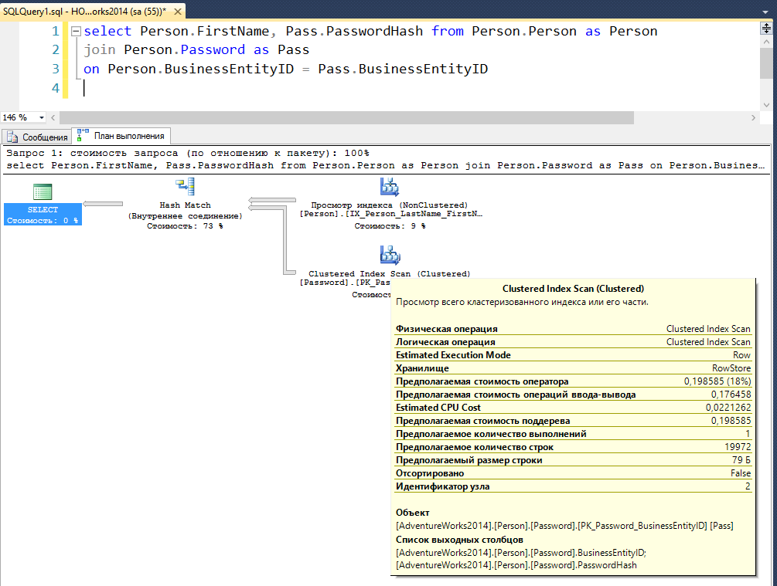
Просмотр плана запроса

Slide 36
SQL Server Profiler
Графическая утилита для мониторинга SQL Server Database Engine, позволяет отслеживать события SQL Server и сохранять их в таблицу или файл для дальнейшего анализа. Может быть использована для поиска ХП, которые выполняются медленно.
Особое внимание обратить на следующие колонки в Trace
TextData – текст запроса
Duration – время выполнения в мс
CPU – время использования CPU
Read – количество операций чтения
Write - количество операций записи
Notes:
Declare @cnt int
set @cnt = 0
while(@cnt < 100000)
begin
insert tst values(@cnt, rand());
set @cnt = @cnt + 1
end
select * from tst where ID = 99999

Slide 37
Демонстрация

Slide 38
Снижение производительности

Slide 39
Проблемы
Основными проблемами сопровождения индексов являются последствия разбиения страниц (о котором говорилось еще раньше) и фрагментация данных на страницах.

Slide 40
Фрагментация
При удалении данных может оказаться, что некоторые страницы индекса будут иметь низкую степень заполнения.
Например, страница может содержать одну или несколько записей. При этом увеличивается размер напрасно расходуемого пространства и замедляется работа, т.к. приходится считывать большее количество страниц.
С другой стороны высокая фрагментация ускоряет процесс вставки данных, т.к. не происходит разбиения страниц.
Виды фрагментации:
Внутренняя – страницы заполнены не на 100%
Внешняя – станицы в файле расположены не в том порядке, в котором они находятся в индексе

Slide 41
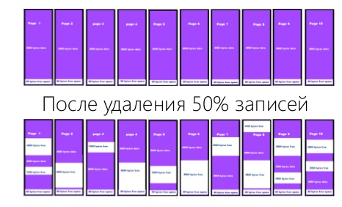
Внутренняя фрагментация

Slide 42
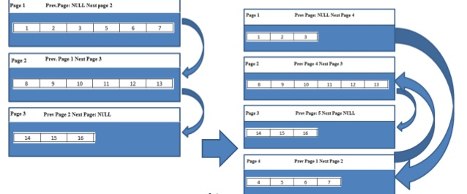
Внешняя фрагментация

Slide 43
Анализ уровня заполнения
Определение уровня заполнения страниц и экстентов.
Пример: изменение заполнения страниц при удалении строк
DBCC SHOWCONTIG просматривает таблицу "tst"..
Таблица: "tst" (245575913); идентификатор индекса: 3, идентификатор базы данных: 20
Выполнен просмотр LEAF уровня.
- Просмотрено страниц................: 224
- Просмотрено экстентов................: 28
- Переключений экстентов................: 27
- Среднее число страниц на экстент............: 8.0
- Плотность просмотра [лучший счетчик:фактический счетчик]....: 100.00% [28:28]
- Логическое разбиение просмотра.........: 0.45%
- Разбиение просмотра по экстентам.........: 7.14%
- В среднем байт на страницу............: 60.3
- Средняя плотность страницы (полная)...........: 99.26%
Выполнение DBCC завершено. Если DBCC выдает сообщения об ошибках, обратитесь к системному администратору.
DBCC SHOWCONTIG
[ ( { 'table_name' | table_id | 'view_name' | view_id } [ , 'index_name' | index_id ] )]
DBCC SHOWCONTIG ('tst','indTst')

Slide 44
Перестройка индекса
Перестраивает заданный индекс с заданным фактором заполнения (по умолчанию 100%)
Также реструктуризация индексов выполнима с помощью оператора alter Index reorganize|rebuild
DBCC DBREINDEX ( 'table_name' [ , 'index_name' [ , fillfactor ] ])

Slide 45
Практическое задание.
Выполнить создание индексов для БД books для ускорения:
- поиска Книги по названию
- вывода всех студентов заданной группы
- поиск книг по цене
Проверить изменение времени выполнения запросов при наличие и отсутствии индексов, предоставить отчет (анализ предоставить на основе данных полученных из утилит мониторинга).

